Slide 1
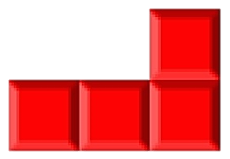















СТАРТ
Notes:
В - Ф

